Slide 1
Représentation des exigences
1

Slide 2
Objectifs
Découvrir les artéfacts utilisés dans la phase de spécification
Comprendre l’aspect normatif : IEEE/EIA 12207, IEEE 830:1998
Guides et pratiques recommandés par IEEE pour la spécification
Facteurs à considérer dans la préparation d’un SRS
Organisation des informations relatives aux exigences
Approche de classification des exigences: FURPS+
Comprendre les subtilités de l’aspect linguistique
Comprendre au travers d’exemples

Slide 3
Séparation du problème et de la solution
Problème | Solution
Exigences des Stakeholders | Exigences du système
Description du problème et de son contexte | Représentation abstraite de la solution
Résultats attendus par les Stakeholders | Qu’est ce que le système fait
Ne définit pas des solutions autres que pour l’environnement du problème | Ne définit pas la conception
Qualité des résultats | Jusqu’à quel point cette solution est réalisable
Responsabilité du Stakeholder (marketing) | Responsabilité des ingénieurs système
The user shall be able to … | The system shall do …
2

Slide 4
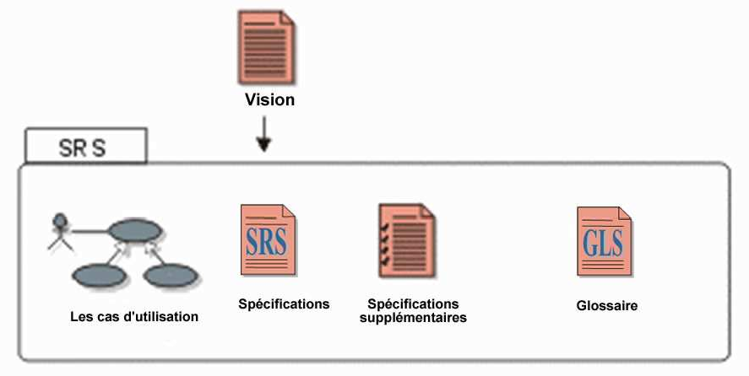
Principaux artéfacts
Le document de vision définit les besoins et les fonctionnalités de haut niveau pour le processus d’affaires.
Spécification des Requis du Système (SRS)
Capture toutes les exigences (requis) du système de manière explicite ou par référence.
Les modèles des cas d’utilisation.
Les spécifications supplémentaires, Glossaire, règles de gestion …
3

Slide 5
Définitions
Un SRS est un document dans lequel sont énoncées les exigences fixées par le client à l’intention de la communauté technique chargée de la conception et de la réalisation du système.
Une exigence est
(A) Condition ou capacité requise par un utilisateur pour résoudre un problème ou réaliser un objectif.
(B) Condition ou capacité qui doit être remplie ou possédée par un système ou un de ses composants pour satisfaire un contrat, une norme, une spécification ou tout document imposé de façon formelle.
(C) Représentation documentée d’une condition ou d’une capacité, telle que celle définie en (A) ou en (B).
Une contrainte est une exigence imposée à la solution par les circonstances (ex. le client exige l’utilisation du langage Ada pour un module donnée).
5

Slide 6
Construction d’un SRS
La construction d’un SRS implique la détermination, la structuration, la présentation et la modification des exigences.
Le SRS vise quatre objectifs principaux :
Assure le client que la communauté technique comprend ses besoins et cherche à y répondre ET offre une première possibilité de rétroaction bidirectionnelle entre le client et la communauté technique.
Décompose le problème en plusieurs petites parties organisées.
Sert d’entrée pour la conception.
Supporte la validation du produit final.
Il assure aussi les avantages suivants:
Protège la communauté technique en fournissant une base de référence pour les capacités du système et une référence pour déterminer l’achèvement du système.
Soutient l’équipe technique dans la planification et l’estimation de l’effort.
Facilite l’évaluation de l’impact de la modification d’une exigence sur le reste du système.
6

Slide 7
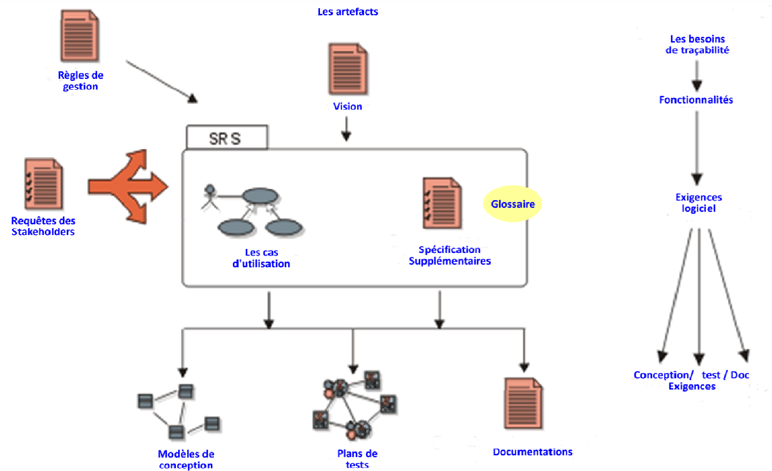
Sous processus des exigences (input/output)
7

Slide 8

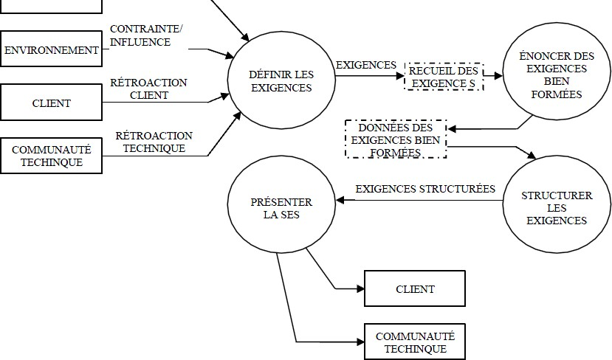
Élaboration du SRS
Capture des exigences à partir des demandes du client, de l'environnement et de l'expérience de la communauté technique;
Construction d'exigences bien formées;
Structuration des exigences en un SRS;
Représentation du SRS sous diverses formes, pour divers destinataires.
8

Slide 9
Quels types d’information doit contenir un SRS?
Les fonctions: que doit faire le logiciel?
Les interfaces externes: quels types de liens doit-il y avoir entre le logiciel et les utilisateurs, le matériel du système, les autres matériaux et logiciels?
Performance: quelle doit être la vitesse, le degré de disponibilité, le délai de réponse et le délai de récupération des diverses fonctions logicielles, etc.?
Attributs: Essentiellement des attributs de qualité. De quoi faut-il tenir compte sur le plan de la transférabilité, de la facilité d’exécution, maintenance, sécurité, etc.?
Contraintes imposées sur l’implantation: y a-t-il des contraintes dont il faut tenir compte (normes, langages d’implantation, politiques visant l’intégrité des BD, ressources limitées, cadre d’exploitation, etc.)?
9

Slide 10
Classification des exigences
"Ce qui se conçoit bien s'énonce clairement et les mots pour le dire arrivent aisément"
Classification générale:
Fonctionnelle (ou comportementale)
Non-fonctionnelle (tout autre chose)
Du domaine
Des utilisateurs
Contraintes de design
Plateforme
Normes
…
Catégorisation par l’approche FURPS+

Slide 11
Approche de classification des exigences: FURPS+
Fonctionnalité (Functionality): fonctions, capacités et sécurité.
Aptitude à l’utilisation (Usability): facteurs humains, facilité d’utilisation, documentation.
Fiabilité (Reliability): nombre et fréquence des pannes, reprise après un incident.
Performance (Performance): temps de réponse, disponibilité.
Possibilité de prise en charge (Supportability): adaptabilité, maintenabilité, internationalisation, configurabilité.
o + : Autres facteurs :
Implémentation;
Interface;
Exploitation;
Conditionnement;
Aspects légaux.

Slide 12
Catégorisation des exigences
Les exigences doivent être catégorisées afin de mieux les analyser.
Identification: chaque exigence doit être unique.
Priorité: le client doit définir la priorité de chaque exigence (ex. haute, moyenne, basse) en utilisant une des techniques de priorisation (cours9).
Criticité: l’analyste en collaboration avec le client (ex. essentielle, nécessaire, optionnelle).
Faisabilité.
Risque (ex. perte financière, sécurité, impact env., etc.).
Source pour indiquer l’origine.
Type (ex. entré, sortie, fiabilité, disponibilité, rendement, etc.).
11

Slide 13
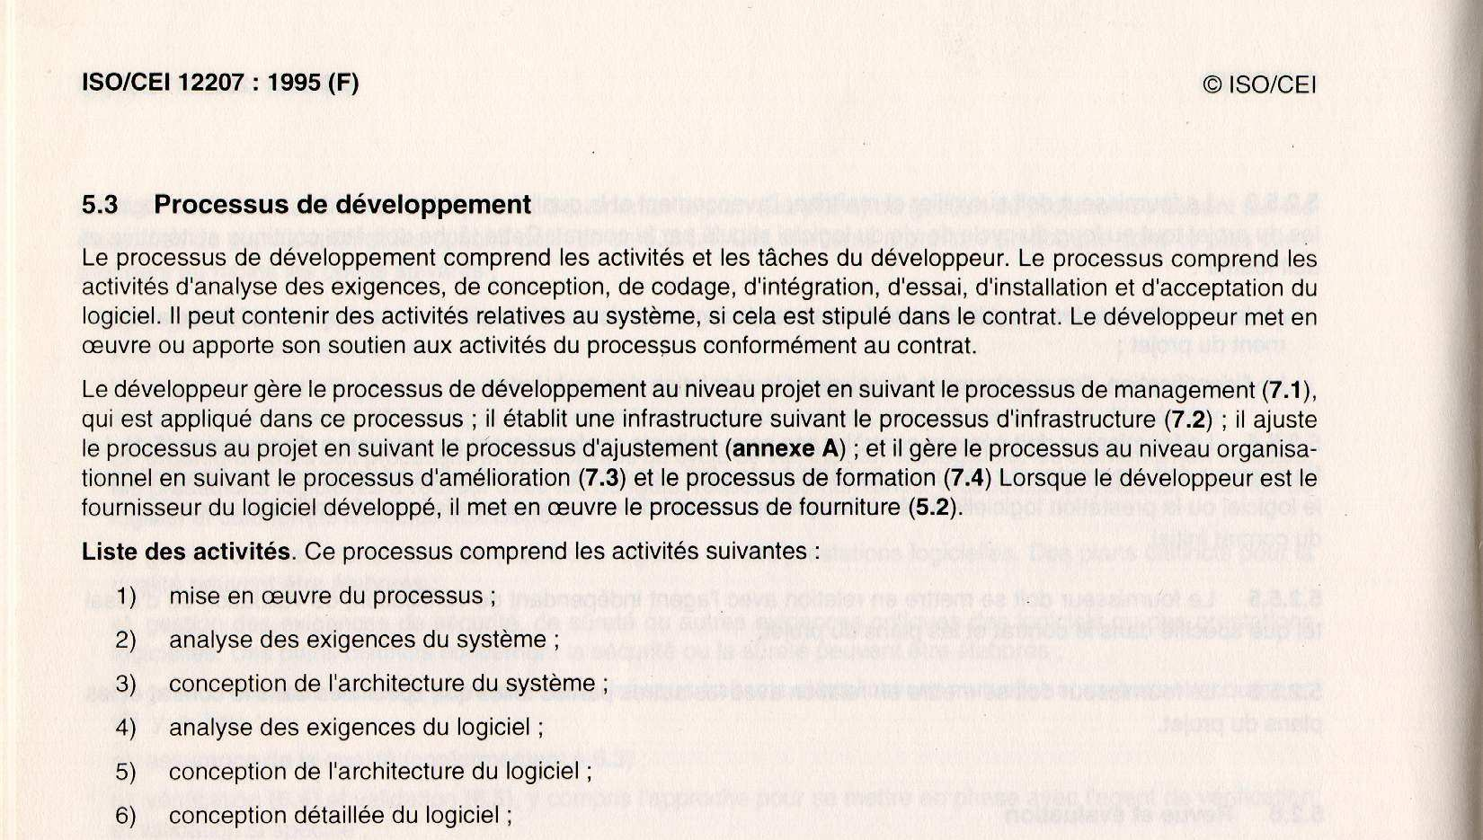
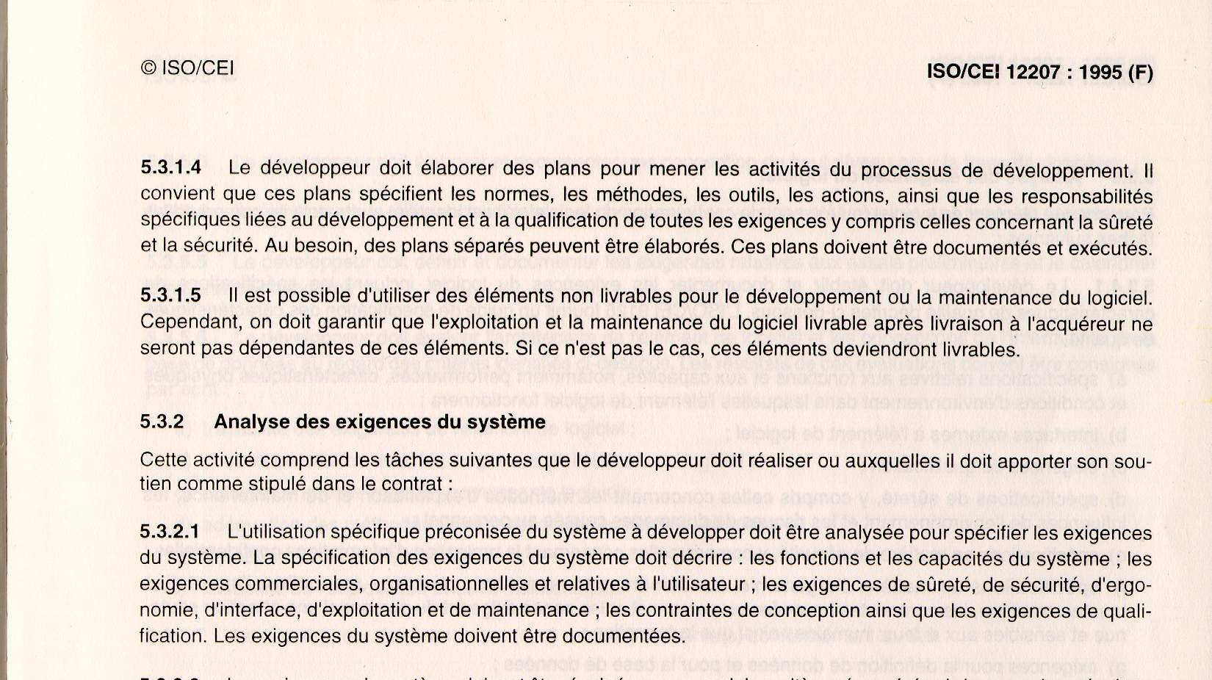
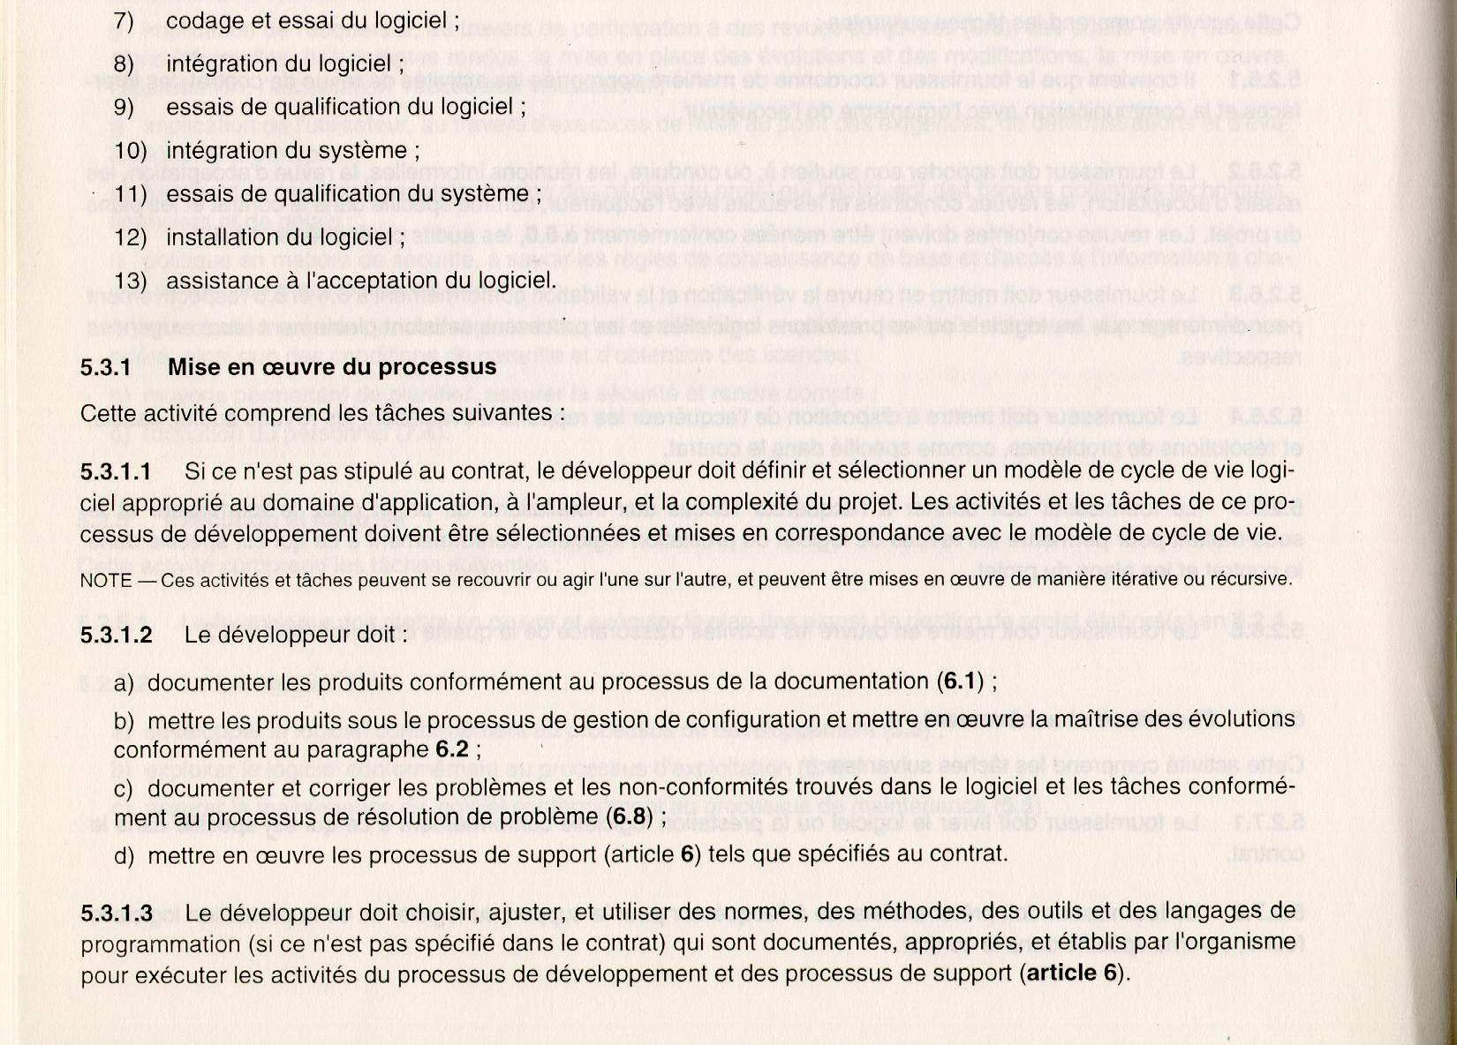
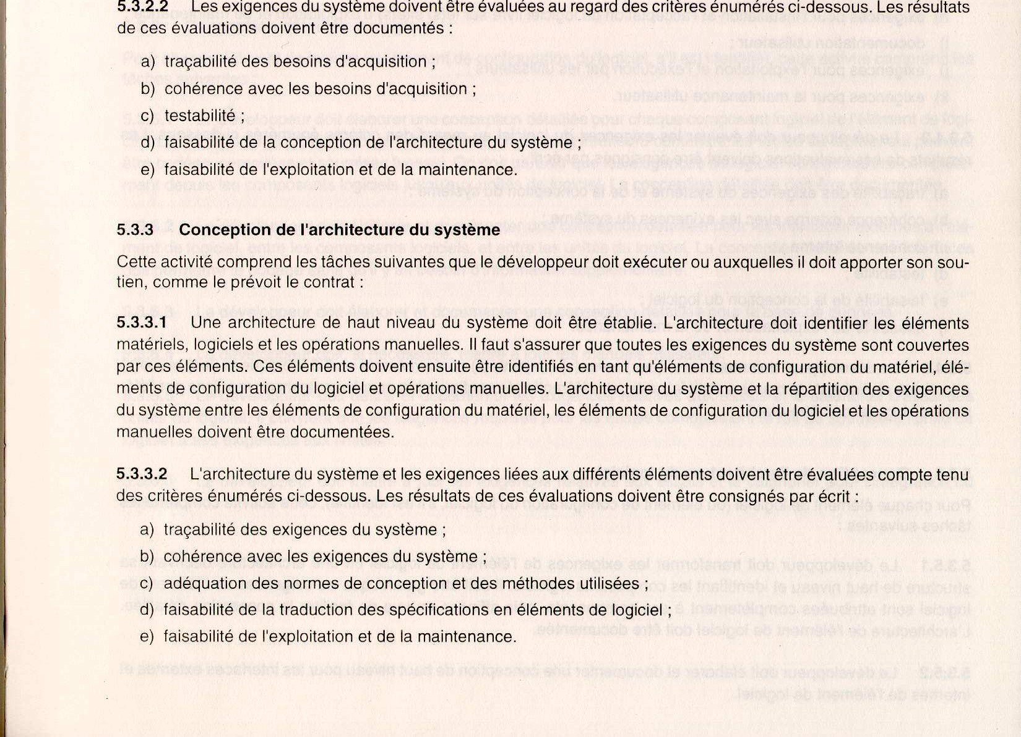
Approche selon la norme ISO 12207 (cycle de vie du logiciel)
12

Slide 14
Norme IEEE 830-1998: template
oIEEE 830:1998 «IEEE Recommended Practice for Software Requirements Specifications».
Approches recommandées pour la spécification d’exigences du logiciel.
Aider à définir ce que les clients du logiciel cherchent à obtenir.
Aider les fournisseurs du logiciel à comprendre exactement ce que les clients demandent.
Aider les participants à:
Développer un gabarit (format et contenu) pour la spécification des exigences logicielles (SRS en anglais) dans leurs propres organisations.
Développer des documents additionnels tels que la liste de vérification et les manuels de rédaction.

Slide 15
Normes internationales – IEEE Std 830:1998
Les chapitres du document SRS
1 Introduction
1.1 Objet
1.2 Portée
1.3 Définitions, acronymes et abréviations
1.4 Références
1.5 Vue d'ensemble
2 Description générale
2.1 Environnement
2.2 Fonctions
2.3 Caractéristiques des utilisateurs
2.4 Contraintes
2.5 Hypothèses et dépendances
3 Exigences spécifiques
3.1 Exigences des interfaces externes
3.1.1 Interfaces avec les utilisateurs
3.1.2 Interfaces avec le matériel
3.1.3 Interfaces avec les logiciels
3.1.4 Interfaces de communication
3.2 Exigences fonctionnelles
3.2.1 Mode 1
3.2.1.1 Exigence fonctionnelle 1.1
3.2.1.n Exigence fonctionnelle 1.n
3.2.2 Mode 2
3.2.m Mode m
3.2.m.1 Exigence fonctionnelle m.1
3.2.m.n Exigence fonctionnelle m.n
3.3 Exigences de performance
3.4 Contraintes de conception
3.5 Attributs
3.6 Autres exigences
14

Slide 16

Normes internationales – IEEE Std 830:1998
Exigences des interfaces externes:
Description détaillée de tous les intrants et les extrants du logiciel.
Devrait compléter plutôt que répéter la description des interfaces de description générale.
Devrait inclure aussi bien le contenu que la forme :
Nom de l’élément
But
Provenance des intrants ou destination des extrants
Échelle, degré de précision et/ou degré de tolérance acceptables
Unités de mesure
Synchronisation
Rapports avec les autres intrants/extrants
Format et organisation des écrans
Format et organisation des fenêtres
Format des données
Format des commandes
Messages de fin

Slide 17



Références vers des gabarits de SRS
Exemple d’utilisation disponible à
http://www.yoopeedoo.org
Le SRS qui vous a été remis pour votre projet intégrateur II.
L’annexe A de IEEE 830 présente différentes façons de structurer les exigences spécifiques.
Présentation du document de la norme et explication de ses différents chapitres directement sur le tableau.
Pratique recommandée par IEEE pour la préparation des spécifications d’exigences du logiciel.
Guide de l'IEEE pour la spécification d’exigences du système.

Slide 18
3. Caractéristiques d’un SRS bien rédigé
Exacte
Non ambiguë
Complet
Cohérent
Hiérarchisé en fonction de l’importance et/ou de la stabilité
Vérifiable
Modifiable
Traçable
Discuter en classe le document : «Pratique recommandée par IEEE pour la préparation de spécifications d’exigences de logiciel» et «Guide de l’IEEE pour la spécification d’exigences de système»

Slide 19
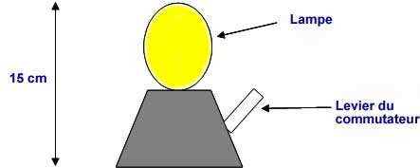
Exemple de spécification (Bray, 2004)
Apparence
La causalité de
Les entrés
Relation
Les sorties
la relation
fonction-temps
Quand le levier du commutateur est abaissé alors la lampe s’illuminera dans 0.1 seconde.
Quand le levier du commutateur est relevé alors la lampe s’éteindra dans 0.2 seconde.

Slide 20
Exemple de spécification
Extrait de la spécification des exigences
E1: Le système doit fournir un minimum d’intensité lumineuse de 500 candela.
E2: Le système doit être intégré dans un cube de 15 cm de volume.
E3: L’allumage et l’extinction peuvent être opérés par un humain.
E4: Le système doit réagir aux entrées de l’opérateur dans 0.5 secondes.
E5: Le système doit avoir une batterie d'énergie intégrée qui devrait être capable de maintenir l'illumination continue pendant au moins 4 heures
etc .
Il existe plusieurs conceptions alternatives qui pourraient satisfaire ces exigences.

Slide 21
Aspects linguistiques
Le texte doit être exempt de toute faute d’orthographe.
Les chiffres s’écrivent toujours sous forme numérale, jamais en toutes lettres.
les formes verbales doivent être au présent de l’indicatif. L’emploi du futur et du futur antérieur est proscrit.
Contre exemple: Au début de l’année, le département convoquera ...
Exemple : Au début de l’année, le département convoque les professeurs qui n’ont participé qu’à moins de trois projets l’année précédente.
Le choix des mots à partir du jargon du client. Les mots techniques sont à éviter.

Slide 22
Spécification: Erreurs fréquentes
Bruit
La présence de texte qui n’apporte aucune information pertinente.
Silence
Une fonction qui n’est pas discutée par aucun document.
Sur-spécification
Texte qui décrit une solution plutôt que le problème.
Contradiction
Texte qui décrit une fonction de plusieurs façons incompatibles.
Ambiguïté
Texte qui peut être interprété d’au moins deux façons.
Souhait
Texte qui définit une fonction qui ne peut pas être vérifiable.
Casse-tête
Répartition d’exigences au sein de plusieurs documents, avec références croisées.
Terminologie incohérente
Inventer et puis changer la terminologie.
Rendre la vie des développeurs difficile
Demander au lecteur beaucoup d’efforts pour déchiffrer ce qui est demandé.
Écrire pour des lecteurs hostiles
Il y en a moins que des lecteurs amis!

Slide 23
Catégorisation
Pour permettre l’analyse des exigences:
a) Identification. Chaque exigence doit être identifiée de façon unique;
b) Priorité. On peut utiliser une échelle numérique (ex. : de 1 à 10) ou une gradation simple, comme Haute, Moyenne, Basse, Aucune;
c) Criticité. L'analyste, en collaboration avec le client, doit définir la criticité de chaque exigence (1 = essentielle; 2 = importante; 3 = désirable, mais non critique);
d) Faisabilité. Le client et l'analyste doivent collaborer pour déterminer la faisabilité de chaque exigence;
e) Risque. Les principaux risques concernent les pertes financières, l'impact environnemental, la sécurité et la santé et les normes ou lois nationales;
f) Source. Il est particulièrement utile d'identifier les créateurs de chaque exigence;
g) Type. selon l'un des facteurs suivants:
Entrée, sortie,
Fiabilité (ex. : temps moyen avant une panne),
Disponibilité (ex. : nombre d'heures de fonctionnement prévu),
Maintenabilité (ex. : facilité de remplacement des composants),
Rendement (Performance, ex. : temps de réponse),
Sécurité (ex. : rayonnement électromagnétique maximal),
Sûreté (ex. : limites d'accès physique, fonctionnel ou de données, pour utilisateurs autorisés ou non autorisés).
22

Slide 24
Pièges à éviter lors de l'élaboration d'exigences
a) Conception et mise en œuvre
b) Surspécification
1) Exigences qui décrivent un système précis proposé dans le commerce, (elles ne sont pas l'expression de ce que le système doit faire),
2) Exigences qui fixent des tolérances pour des éléments faisant spécifiquement partie du concept (exigences erronées de très bas niveau),
3) Exigences qui mettent des solutions en application.
c) Surcontrainte. Exigences comportant des contraintes inutiles.
d) Non limitées
1) Exigences avec énoncé relatif. Ces exigences ne peuvent pas être vérifiées,
2) Exigences ouvertes (souvent énoncées sous la forme « incluant, mais non limitée à… » ou listes qui se terminent par etc.),
3) Exigences dont l'énoncé est vague ou subjectif (avec des termes tels que convivial ou économique).
e) Hypothèses
1) Exigences basées sur des hypothèses non documentées,
2) Exigences basées sur l'hypothèse selon laquelle une norme ou un système en cours d'élaboration sera achevé. 23

Slide 25
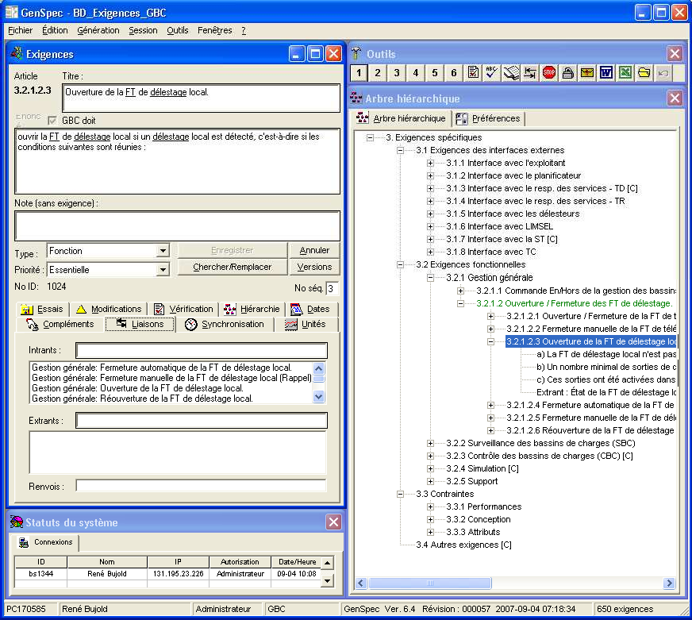
Annexes: quelques modèles
o L’outil GenSpec implémente la norme IEEE 830
25

Slide 26
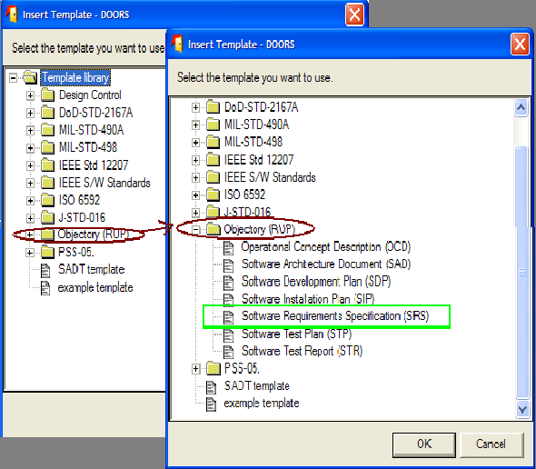
Les modèles dans Doors
26

Slide 27
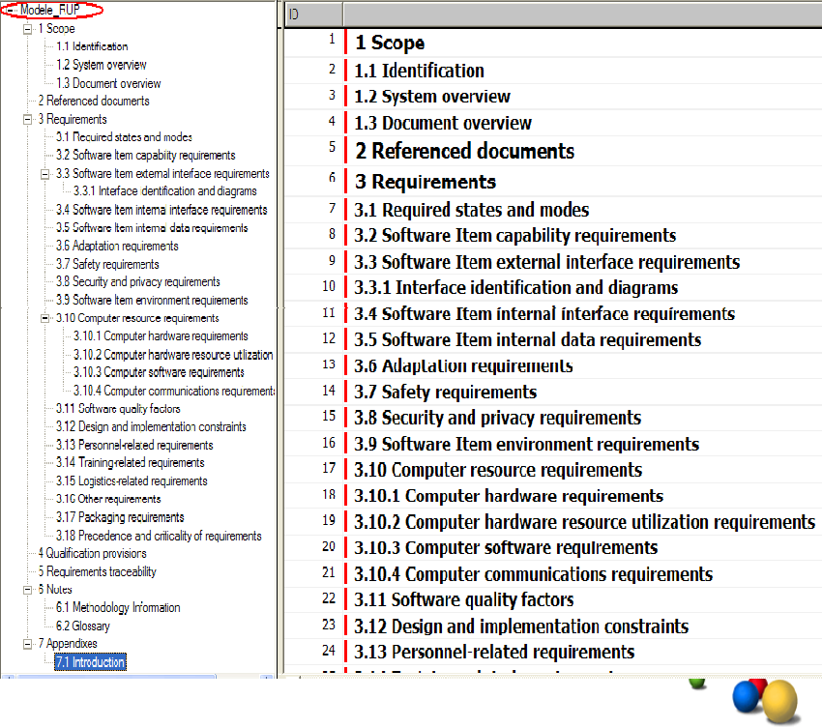
Modèles RUP dans Doors
27

Slide 28
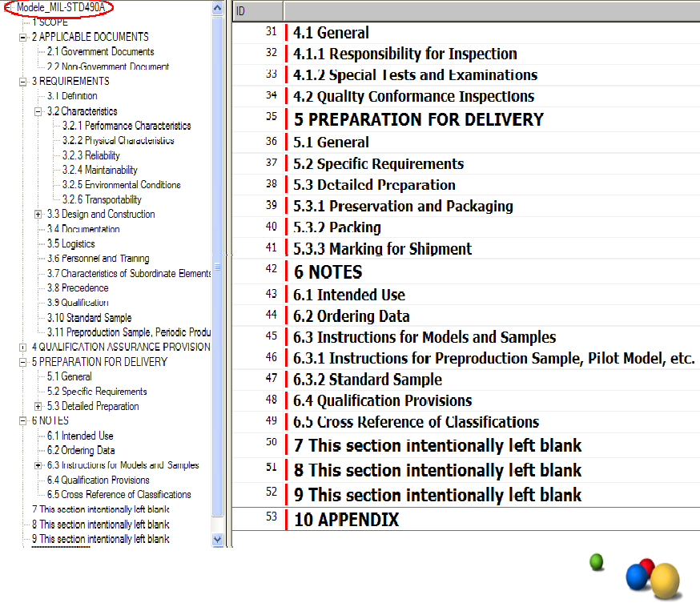
Modèles MIL-STD490A
28

